Slide 1
Виды стекол

Slide 2
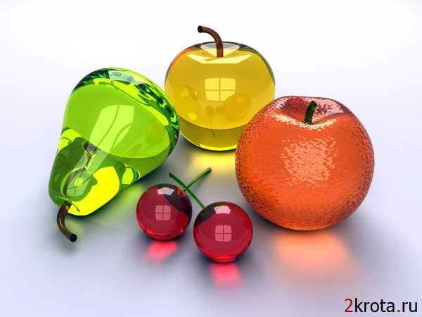
Что такое стекло? Стекло́ — вещество и материал, один из самых древних и, благодаря разнообразию своих свойств, — универсальный в практике человека. Физико-химически — неорганическое вещество, твёрдое тело, структурно — аморфно, изотропно; все виды стёкол при формировании преобразуются в агрегатном состоянии — от чрезвычайной вязкости жидкого до так называемого стеклообразного — в процессе остывания со скоростью, достаточной для предотвращения кристаллизации расплавов, получаемых плавлением сырья (шихты) .

Slide 3
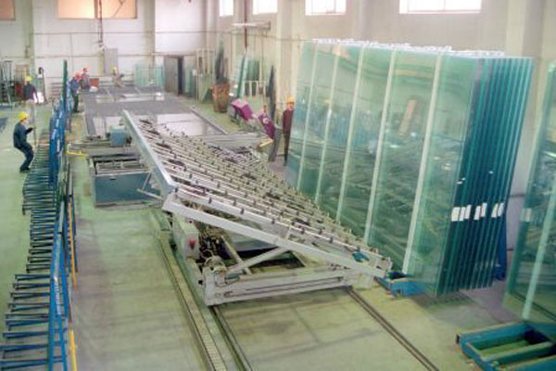
В зависимости от основного используемого стеклообразующего вещества, стекла бывают оксидными (силикатные, кварцевое, германатные, фосфатные, боратные), фторидными, сульфидными и т. д. Базовый метод получения силикатного стекла заключается в плавлении смеси кварцевого песка (SiO₂), соды (Na₂CO₃) и извести (CaO). В результате получается химический комплекс с составом Na₂O*CaO*6SiO₂.

Slide 4
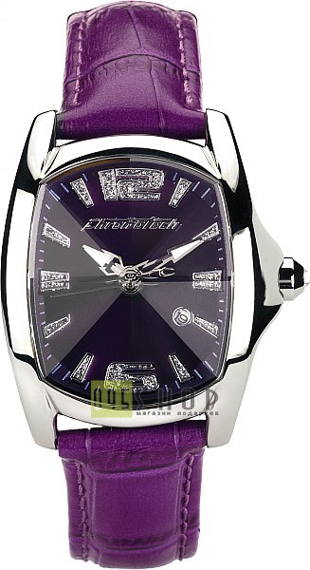
Кварцевое стекло получают плавлением кремнезёмистого сырья высокой чистоты (обычно кварцит, горный хрусталь), его химическая формула — SiO₂. Кварцевое стекло может быть также природного происхождения (см. выше —кластофульгуриты), образующееся при попадании молнии в залежи кварцевого песка (этот факт лежит в основе одной из исторических версий происхождения технологии).Кварцевое стекло характеризуется весьма малым коэффициентом температурного расширения и потому его иногда используют в качестве материала для деталей точной механики, размеры которых не должны меняться при изменении температуры. Примером служит использование кварцевого стекла в точных маятниковых часах.

Slide 5
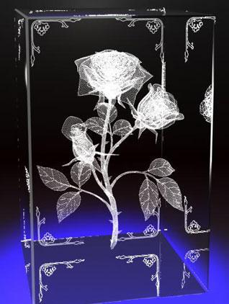
Оптическое стекло — применяют для изготовления линз, призм, кювет и др.

Slide 6
Химико-лабораторное стекло — стекло, обладающее высокой химической и термической устойчивостью.

Slide 7
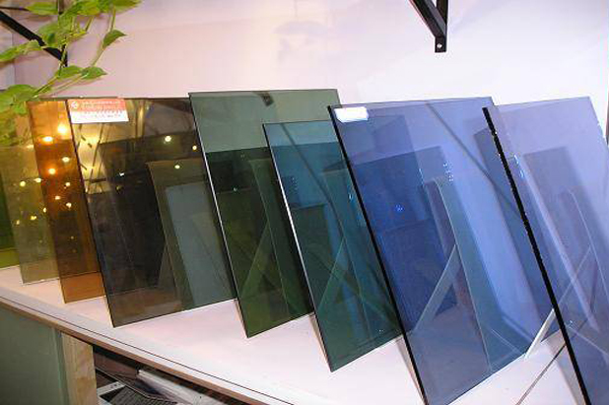
Различаются три главных вида стекла: Содово-известковое стекло (1NaO : 1CaO : 6SiO) Калийно-известковое стекло (1KO : 1CaO : 6SiO) Калийно-свинцовое стекло (1KO : 1PbO : 6SiO)

Slide 8
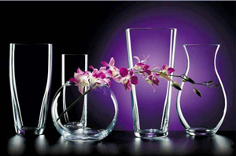
Кальциево-натриевое стекло «Содовое стекло» можно с лёгкостью плавить, оно мягкое и потому легко поддаётся обработке, а кроме того, чистое и светлое.

Slide 9
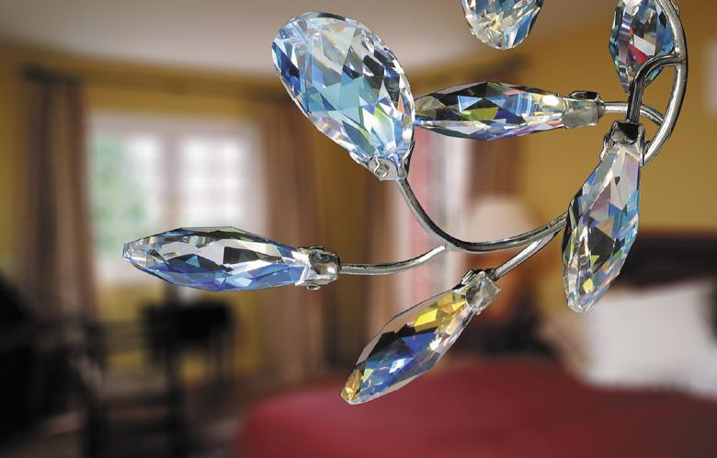
Калиево-кальциевое стекло «Поташное стекло», в отличие от натриевого, более тугоплавкое, твёрдое и не такое пластичное и способное к формовке, но обладает сильным блеском. Оттого что раньше его получали непосредственно из золы, в которой много железа, стекло было зеленоватого цвета, и в XVI веке для его обесцвечивания начали применять перекись марганца. А так как именно лес давал сырьё для изготовления этого стекла, его называли ещё лесным стеклом. На килограмм поташа шла тонна древесины.

Slide 10
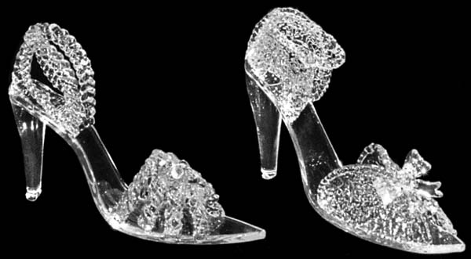
Свинцовое стекло Свинцовое стекло (или «хрусталь»), получается заменой окиси кальция окисью свинца. Оно довольно мягкое и плавкое, но весьма тяжёлое, отличается сильным блеском и высоким коэффициентом светопреломления, разлагая световые лучи на все цвета радуги и вызывая игру света.

Slide 11
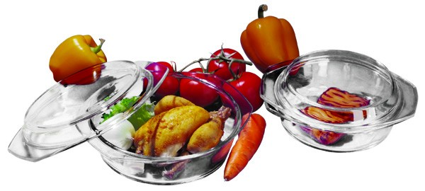
Боросиликатное стекло Включение оксида бора вместо щелочных составляющих шихты придаёт этому стеклу свойства тугоплавкости, стойкости к резким температурным скачкам и агрессивным средам. Изменение состава и ряд технологических особенностей, в свою очередь, сказывается на себестоимости — оно дороже обычного силикатного.

Slide 12
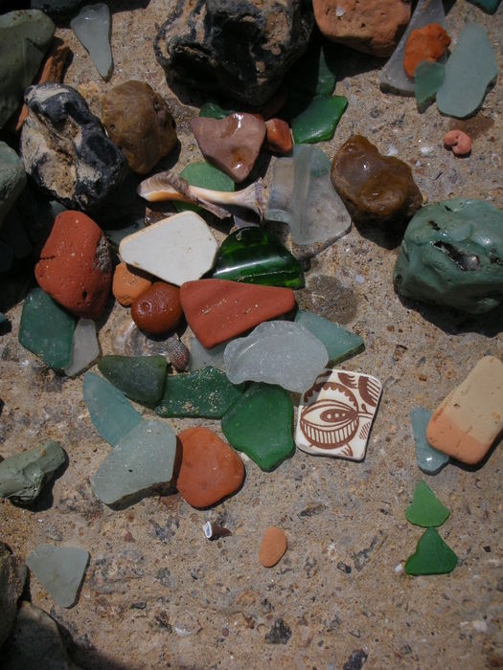
Пористое стекло — стеклообразный пористый материал с губчатой структурой и содержанием SiO₂ около 96 масс.%. Пористое стекло является результатом термической и химической обработки стекол особого состава.

Slide 13
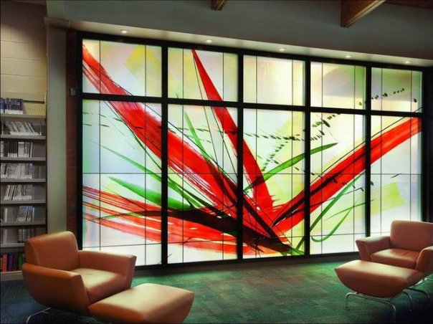
Художественное стекло

Slide 14
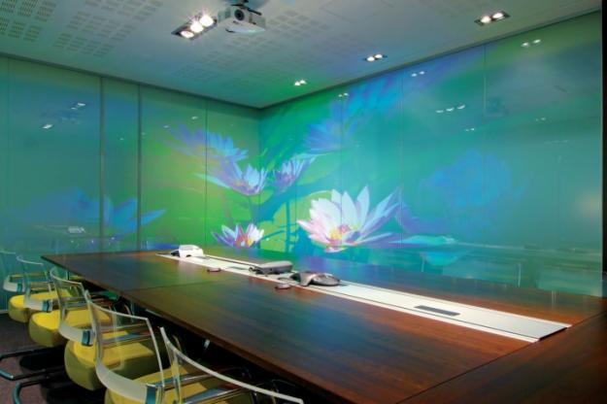
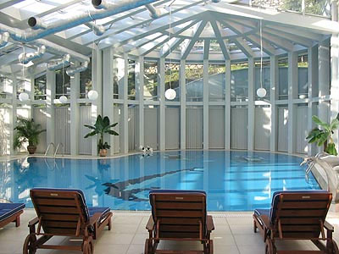
Смарт-стекло Смарт-стекло — класс стекольных материалов. Представляет собой композит из слоев стекла и различных химических материалов, используемый в архитектуре и производстве для изготовления светопрозрачных конструкций (окон, перегородок, дверей и т. п.), изменяющий свои оптические свойства (матовость, коэффициент пропускания, коэффициент поглощения тепла и т. д.) при изменении внешних условий, например, освещенности или температуры или при подаче электрического напряжения.

Slide 15
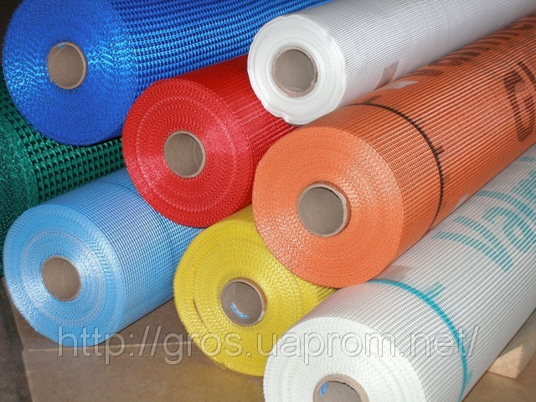
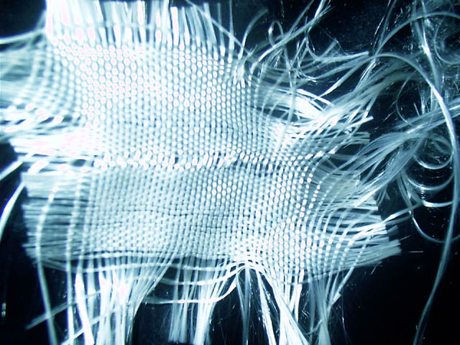
Стекловолокно и стеклоткань Из обычного стекла можно получить тонкие весьма гибкие нити, пригодные для изготовления ткани. В современной технике стекловолокно из специальных марок стекла наиболее широко используется в волоконной оптике, для изготовления композиционных ( фиберглас), электроизолирующих (напр. стеклолента, стеклотекстолит) и теплоизолирующих (стекловата) материалов.

Slide 16
Спасибо за внимание!!!)

